Slide 1
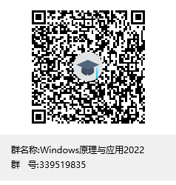
1 Windows 操作系统概述
School of CS
Jicheng Hu
jichengwhu @ 163 . com
https://gitee.com/principlewindows/win-principle-2022

Slide 2
本章要求
WINDOWS 编程技术要点
理解
Visual Studio Community / Code
掌握
WPF、XAML、winUI、winRT
熟悉
MVVM
AppSDK、PWA、PYTHON、MFC……
了解
DVF
Notes:
Windows 11 design principles - Windows apps | Microsoft Docs
https://docs.microsoft.com/en-us/windows/apps/design/signature-experiences/design-principles
MVC (model, view, control)
https://docs.microsoft.com/en-us/windows/win32/rpc/the-programming-model
https://docs.microsoft.com/en-us/cpp/windows/overview-of-windows-programming-in-cpp?view=msvc-170
https://docs.microsoft.com/en-us/windows/win32/http/http-server-api-programming-model
https://usatreand.com/factorial/windows-programming-model/
https://flylib.com/books/en/1.563.1.18/1/
https://azure.microsoft.com/en-us/blog/new-whitepaper-details-the-windows-azure-programming-model/
https://www.cs.odu.edu/~wild/windowsNT/spring02/progModel.htm
https://cxybb.com/article/ciya3282/100218160

Slide 3
outlines
1.2 Windows Programming
1.3 MVVM and WPF
1.4 UWP, WinUI and App SDK
1.1 Introduction
1.5 WebView2 and PWA
classic
new tech
future
考试复习请以课本为线索 !

Slide 4
1.1 Introduction

Slide 5
Agenda
Linux vs Windows
Linux vs Windows
Windows 技术演进及发展趋势
Windows 的主要特点

Slide 6
WINDOWS and LINUX
vs
WSL, WSL2
ＷinGet
msys2, Cygwin, ……
NOT Windows or Linux
1. Linux vs Windows
Notes:
https://blog.csdn.net/P5dEyT322JACS/article/details/106449608
https://www.msys2.org/
pacman
- msys2, Cygwin, Chocolatey, Scoop

Slide 7
一项基本技能
Windows 在PC上被广泛使用和普及
大多数桌面应用程序基于 Windows
在智能制造的时代风口，Windows 程序设计大有用武之地
Windows 对 Linux 应用程序的支持越来越好，目前正在加强对安卓等移动生态的支持
Windows 程序设计是编程技术人员应该掌握的一项基本技能
1. Linux vs Windows

Slide 8
Agenda
Linux vs Windows
Windows 技术演进及发展趋势
Windows 的主要特点
Windows 技术演进及发展趋势

Slide 9
涵盖社区、云、IoT、AI、VR…
提供易用的开发环境
Windows 发展趋势：
融合LINUX，内建对LINUX的支持，开始对安卓应用提供支持
拥抱开源，微软是最大的开源社区贡献者，收购了github
开源 VisualStudio Code
开源 WPF, Windows Forms, and WinUI
通过 Azure 及 github 形成应用分发的云端战略
通过Microsoft 365、Edge卡点边缘计算
通过Visual Studio Code Tools for AI来促使开发者将训练任务提交到Azure Machine Learning，Azure Batch AI，Open Platform for AI或者Linux GPU工作站（例如Azure GPU虚拟机）上运行，开发者可以使用统一的图形用户界面管理云端训练任务和文件
AutoML, ONNX及ML.NET打造开源跨平台人工智能开发框架
开源深度学习框架CNTK(Computational Network Toolkit)
通过Fluent布局VR、AR、MR交互，将XR融合到WINDOWS程序开发
Project Rome / Reunion —— consistent cross-device and cross-platform app experiences that seamlessly …
开发社区
GitHub Copilot
https://docs.microsoft.com/en-us/shows/mixed-reality/journey-into-xr-dev-ep1
Windows程序设计编程技术如此众多！该从哪里开始？
上手快……精通难
追本溯源……与时俱进
好用 vs 领先 ?
2. Windows 技术演进及发展趋势

Slide 10
Windows 的发展及技术演进
DOS => GUI => GDI+ => WPF -> UWP -> FLUENT ->Windows Design
16位 => 32位 => 64位
2018: ML, Fluent Design System, Mix Reality……
2019: WinUI, XAML, C++/winRT, sub-Linux, MSIX, Project Rome, webView2……
2020: WinUI 3.0 preview 2, Window 10X, CS/winRT, winrt-rs, docker in WSL, Windows AI, Project Reunion ……
2021: App SDK, Win design, open for all, PWA , ……
2022: App SDK, Microsoft Store, open for all, PWA , GDK, ……WSA
https://developer.microsoft.com/en-us/windows/
https://docs.microsoft.com/en-us/windows/apps/windows-app-sdk/
apt support
android support windows
AI 时代技术进化的速度越来越快
紧追时代/技术的步伐才能不被时代淘汰……不被AI淘汰……
2. Windows 技术演进及发展趋势
Notes:
WinUI 2.0 开源了uwp的控件部分，WinUI 3.0 把 uwp 整个 ui 部分剥离并开源，包括一些输入和动画操作 api
Windows runtime api 经过封装后提供给不同的程序员使用
C++/WinRT is an entirely standard modern C++17 language projection for Windows Runtime (WinRT) APIs, implemented as a header-file-based library, and designed to provide you with first-class access to the modern Windows API. With C++/WinRT, you can author and consume Windows Runtime APIs using any standards-compliant C++17 compiler. The Windows SDK includes C++/WinRT; it was introduced in version 10.0.17134.0 (Windows 10, version 1803).
这个项目本来叫ModernCPP，是Kenny Kerr自己在家搞出来的，被微软看上后，连人带项目招进来
Project Reunion is an evolution of the Windows developer platform that will make it more compatible, agile, modern and open.
Game Development Kit (GDK)

Slide 11
Windows 编程技术发展趋势展望
前端跨平台融合
fusionware across platforms (GUI)
PWA, wine, docker, webView2, electron，Angular, vue，React Native, Qt……
UI / UX design separating, XR supported UX
winRT projecting to different languages, appSDK
AI+web aided coding/testing/debugging
real time collaborative dev
cloud-native: micro-service, K8S, agile, DevOps, CI/CD
metaverse, digital twins
编码与设计分离
API COM 封装
AI 加持
实时协作
云端原生
新的风口？
UWP 改头换面 project ReUnion
AppContainer 沙箱隔离环境，严控权限
WinRT 新的Windows API，COM的进化版
WinRT XAML 基于WinRT API框架的一套新的XAML UI，WinUI 3.0 preview 改称正式的名字 Windows App SDK
obstacle
C++, RUST
Complexity
Python, Scripts, C#, JAVA, ……
2. Windows 技术演进及发展趋势
Notes:
Electron is an open source library developed by GitHub for building cross-platform desktop applications with HTML, CSS, and JavaScript. Electron accomplishes this by combining Chromium and Node.js into a single runtime and apps can be packaged for Mac, Windows, and Linux.
借助于 Google 的 V8 引擎，Node.js 是一个能够在服务器端运行 JavaScript 的开放源代码、跨平台 JavaScript 运行环境
三大前端框架，Angular来自Google，React来自Facebook，Vue没有大公司支持。微软的 webView2 有点迟缓
前端尘埃未落，方向已定 – across platform, simplicity handles complexity, AI edge
后端大势所趋，蓄势待发 – AI + cloud computing, collaborative dev to surmount obstacle
前后端更清晰，语言及工具更专业: figma, sketch
前端UI/UX分离
项目目标由功能需求的满足到美学体验的满足
编程由技术设计进化到艺术设计，专业设计师将更多地协助编码

Slide 12
Agenda
Linux vs Windows
Windows 技术演进及发展趋势
Windows 的主要特点
Windows 的主要特点

Slide 13
面向对象
窗口、菜单、事件皆是对象
对话框与各种控件是一些特殊的窗口
对界面元素的操作和消息/事件的处理都按照对象进行。对这些对象的属性和操作，由相关数据结构和 API 调用函数（或由其封装的MFC 和 .NET 框架中的类）提供。
面向对象
3. Windows 的主要特点

Slide 14
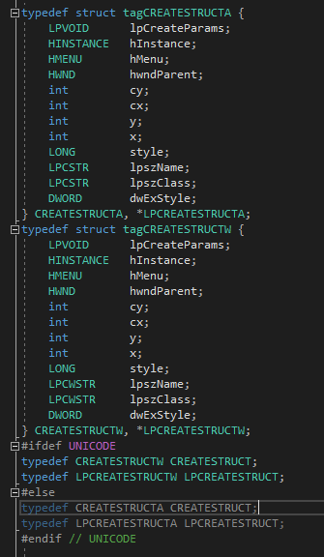
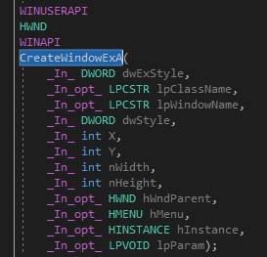
面向对象
窗口、菜单、事件皆是对象
面向对象
数据结构
API 函数
3. Windows 的主要特点

Slide 15
消息/事件驱动
面向对象
消息/事件驱动
用户操作
系统事件
窗口函数1
应用程序
消息处理
函数
应用消息队列
窗口函数n
系统消息队列
窗口函数1
应用程序
消息处理
函数
应用消息队列
窗口函数n
3. Windows 的主要特点

Slide 16
资源共享与数据交换
面向对象
消息/事件驱动
资源共享与数据交换
抢先式多任务操作系统
应用程序之间共享系统资源
Windows 编程时，必须时刻记住尽早释放不再使用的系统资源
避免系统资源耗尽而造成效率急剧降低
3. Windows 的主要特点

Slide 17
设备无关的GDI
面向对象
消息/事件驱动
资源共享与数据交换
设备无关的GDI
Windows提供了与设备无关的GDI。
应用程序可以通过调用GDI函数，在不同显卡、打印机和显示器上输出图形或文本
3. Windows 的主要特点

Slide 18
outlines
1.2 Windows Programming
1.3 MVVM and WPF
1.4 UWP, WinUI and App SDK
1.1 Introduction
1.5 WebView2 and PWA
classic
new tech
future
考试复习请以课本为线索 !

Slide 19
1.2 Windows Programming

Slide 20
Agenda
工具及开发流程
工具及开发流程
编程语言
应用程序类型
函数指针与委托
代码管理

Slide 21
Windows 下若干常用工具
WinGet
参见 https://docs.microsoft.com/en-us/windows/package-manager/winget/
PowerShell：
安装 winget install Microsoft.PowerShell
Git：
安装 winget install Git.Git
升级 winget upgrade Git.Git
PowerToys
winget search powertoys
winget install powertoys
Markdown Editor
TextLive + VS
技术发展太快 Windows 程序员必须学会喜新爱旧
1. 工具及开发流程

Slide 22
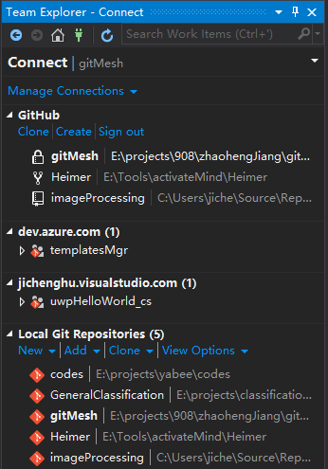
Windows 程序开发流程
使用微软 Project 进行项目管理（甘特图）
选取源码管理工具 (GitHub/Azure/gitee, 建议教育用户同时使用)
使用 IDE ( Integrated Development Environment，集成开发环境 ) 编写源码，通常采用 VS Code 或 Visual Studio, 嵌入式开发通常采用Keil μVision
在 IDE 中 Coding & Debugging （F5, F9, F10, F11)
编写单元测试代码进行测试，测试完成后提交到相应的git分枝
编写集成测试代码进行测试，更新开发主分支(default)
稳定版本发布，更新master分支
GitHub Action CI/CD
The architecture of a dev team, in silicon valley
Code review
Meeting minutes
1. 工具及开发流程
Notes:
Gitee Pages Pro 已经对个人用户关闭

Slide 23
Windows 程序开发IDE
IDE ( Integrated Development Environment，集成开发环境 )
Visual Studio 支持多个版本同机安装
建议安装 Visual Studio Community 2022
winget install Microsoft.VisualStudio.2022.Community
其它用途
Markdown Editor
Latex Editor: winget install tug.texworks
https://gitee.com/principlewindows/vsMem/blob/master/tools/tex/texLive.md
嵌入式开发 IDE
VisualStudio 是 Windows 程序员应该必须掌握的一款优秀的 IDE
1. 工具及开发流程
Notes:
命令行查询.net版本
reg query "HKLM\Software\Microsoft\NET Framework Setup\NDP" /s /v version | findstr /i version | sort /+26

Slide 24
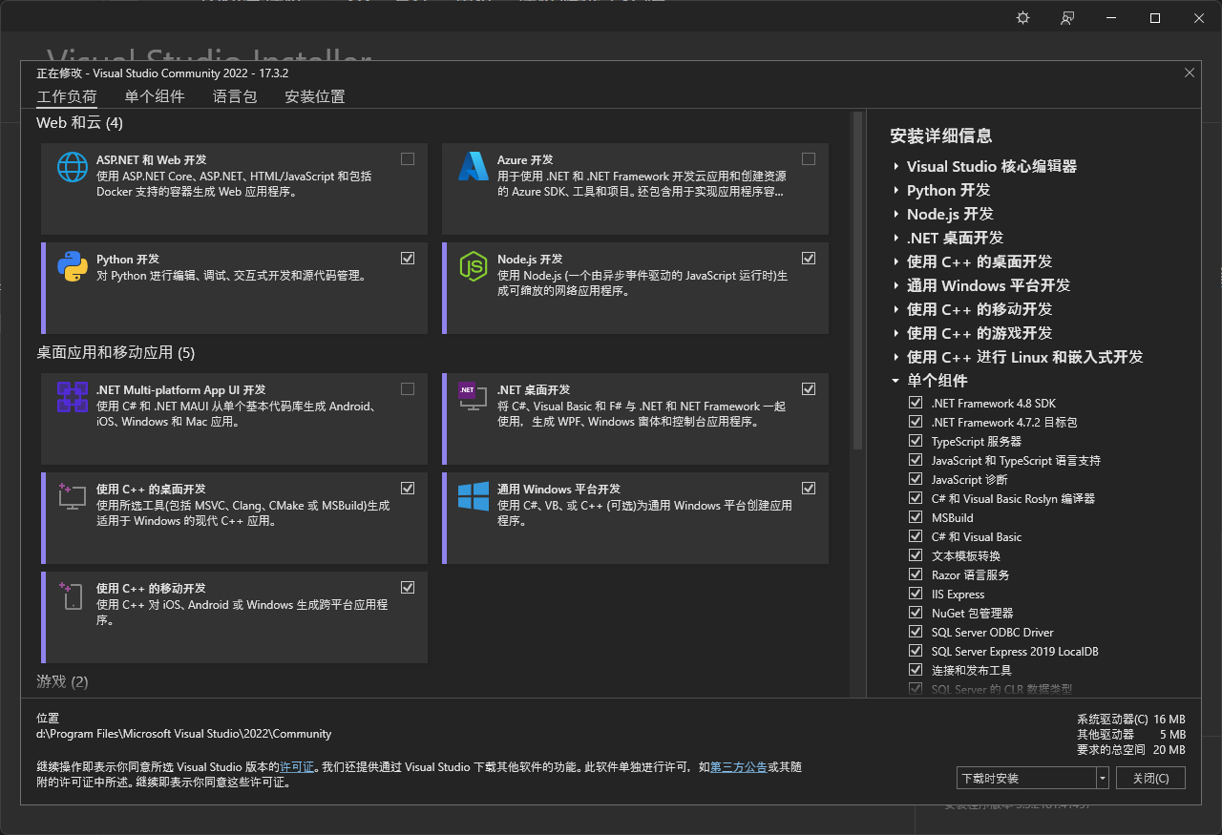
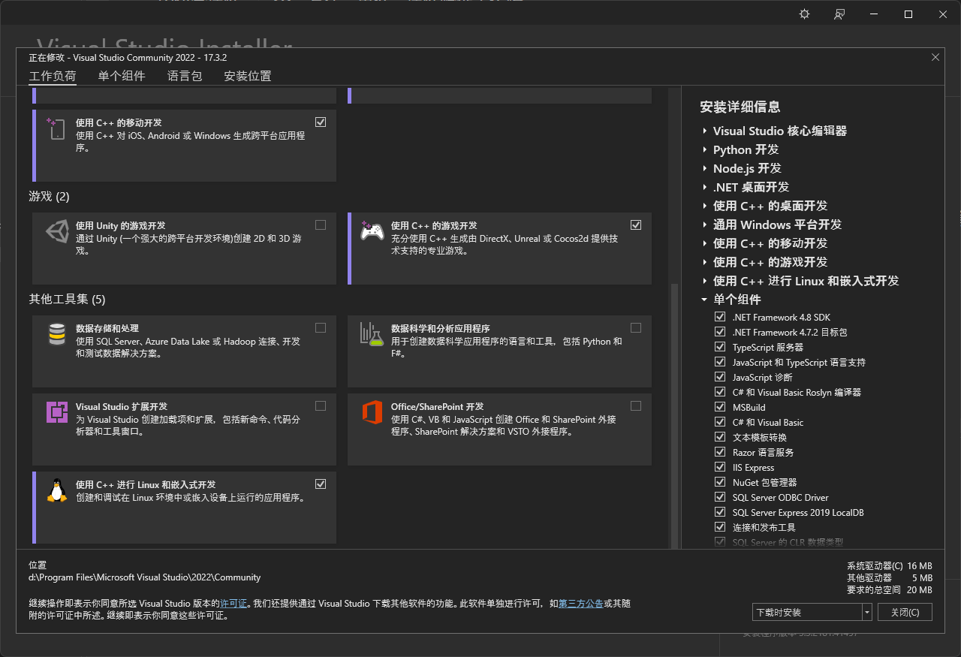
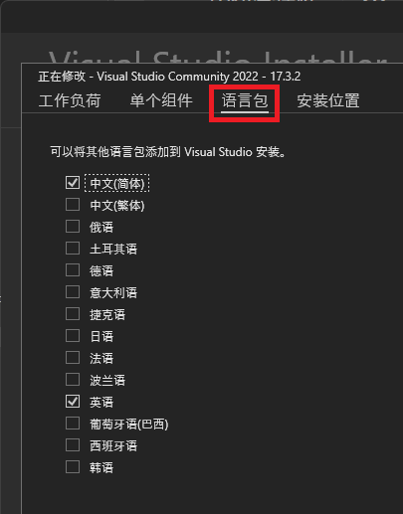
Visual Studio Community 2022 安装
注册用户
添加工作负载
Python 开发，Node.js 开发
.NET 桌面开发，C++ 桌面开发, 通用 Windows 平台开发，C++ 移动开发
C++ 游戏开发
添加“使用C++的Linux开发”
添加 MFC 支持
添加英语语言包, 建议安装完成后将界面设置为英语
升级到最新版本 17.3.2
更新 .NET 到最新版本
Help => Check for Update
https://www.microsoft.com/net/download
1. 工具及开发流程

Slide 25
Visual Studio Community 2022 extensions
Qt Visual Studio Tools
Windows App SDK / WinUI 3.0: C++/WinRT, C#/WinRT
Windows Template Studio
Visual Studio IntelliCode
Microsoft Visual Studio Installer Projects
python
Markdown Editor V2
Github CoPilot
Live Share 2022
安装步骤：
Tools => Extensions and Updates
在Online中搜索要安装的扩展
点击下载安装（完成后需要重启VS）
1. 工具及开发流程

Slide 26
Agenda
工具及开发流程
编程语言
应用程序类型
函数指针与委托
代码管理
编程语言

Slide 27
Windows 编程语言的选择
托管代码、托管数据和托管类
在Visual Studio提供的各种语言工具中，只有用Visual C++才能编写传统的Windows应用程序。VC也是VS中唯一的一种可以同时[混合]编写非托管（API与MFC/ATL）程序和托管（.NET）程序的工具，
VS中的其他语言工具（如C#、VB和F# 等）则只能编写.NET环境下的托管程序
本课程使用 C++, C# 及 python 来进行教学, 并推荐 node.js
参考阅读材料 :
https://docs.microsoft.com/en-us/windows/apps/desktop/choose-your-platform
https://docs.microsoft.com/en-us/windows/apps/desktop/#choose-your-app-type
开发效率与运行效率常常是一对矛盾
多多动手练习是学习本课程的
唯一诀窍
2.编程语言

Slide 28
建议自学或选修 Python
对比熟悉的语言快速入门（如 C++ 程序员学 Python）
在人工智能算法特别是深度强化学习研究领域有着优良的生态环境
适合做算法研究、大数据分析
VS 对 Python 有非常好的支持，入门容易
安装 msys2: https://gitee.com/principlewindows/vsMem/blob/master/tools/msys2.md
安装 anaconda: https://gitee.com/industry-ai/pyMem/blob/master/anaconda.md
学会在 vs 中为 python 项目创建环境 create environment，学会激活环境
如果对人工智能感兴趣，学会安装 pytorch, gym 等，参见： https://gitee.com/principlewindows/vsMem/blob/master/coding/python/pytorch.md https://gitee.com/principlewindows/vsMem/blob/master/coding/python/gym.md
世界在快速迈向智能的时代
应该熟练掌握该领域的基本武器
2.编程语言
Notes:
世界在快速迈向智能的时代，计算机及软件相关开发人员应该掌握该领域的基本武器

Slide 29
建议选修 C++及 C# 课程
C++ 越来越精英化 远离生产专注研发
C# 是高效率的生产语言
随着计算智能的进步 C++ 大有用武之地
C# 是本课程的先修课程，建议选修或自学
逐步熟练掌握 XAML
Create a C++ extension for Python
https://docs.microsoft.com/en-us/visualstudio/python/working-with-c-cpp-python-in-visual-studio?view=vs-2022
2.编程语言
Notes:
生产的关键是效率、稳定性、可靠性
研发的关键是算法、性能

Slide 30
编程模型
homework: surf the following web pages
https://docs.microsoft.com/en-us/windows/desktop/rpc/the-programming-model
http://programmingexamples.wikidot.com/windows-programming-model
https://www.bowdoingroup.com/blog/cto-vp-engineering-chief-architect-differences/
Windows 编程模型随着技术的进步动态改变形成中，不同的计算环境及不同的软件环境下形成不同的编程模型，云计算快速普及的时代 MS 现在主推 Azure
https://azure.microsoft.com/zh-cn/overview/what-is-azure/
传统的桌面开发模式依然有市场，但在快速向云端迁移
云计算、移动计算、边缘计算、桌面计算、智能计算将群雄逐鹿
Win10/11 在不断发展，各种环境下各种新的 Windows 编程模型在逐渐形成过程中
个人看好 PWA 的未来发展
CTO
Architect
VP
高屋建瓴，开发者应该有意识地总结所在领域的编程模型从而开阔视野
2.编程语言

Slide 31
Agenda
工具及开发流程
编程语言
应用程序类型
函数指针与委托
代码管理
应用程序类型

Slide 32
应用程序类型与开发语言有一定的关系
VC++
控制台应用程序
基于对话框的应用程序
单文档应用程序
多文档应用程序
基于html的应用程序
……
C#
控制台应用程序
Windows窗体应用程序
WPF应用程序
ASP.NET Web应用程序
WCF服务应用程序
……
Python
Command-line
Classifier
Clustering
Regression
……
Windows 发展到今天其应用程序类型种类众多，这里罗列的部分为考试需要
3. 应用程序类型

Slide 33
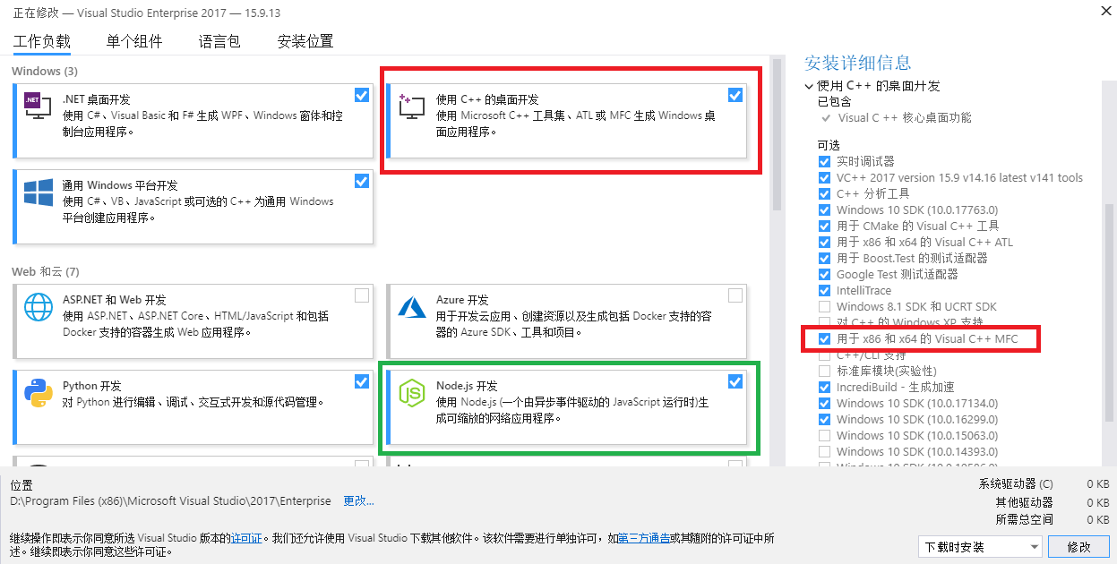
基于对话框的应用程序
安装MFC
3. 应用程序类型

Slide 34
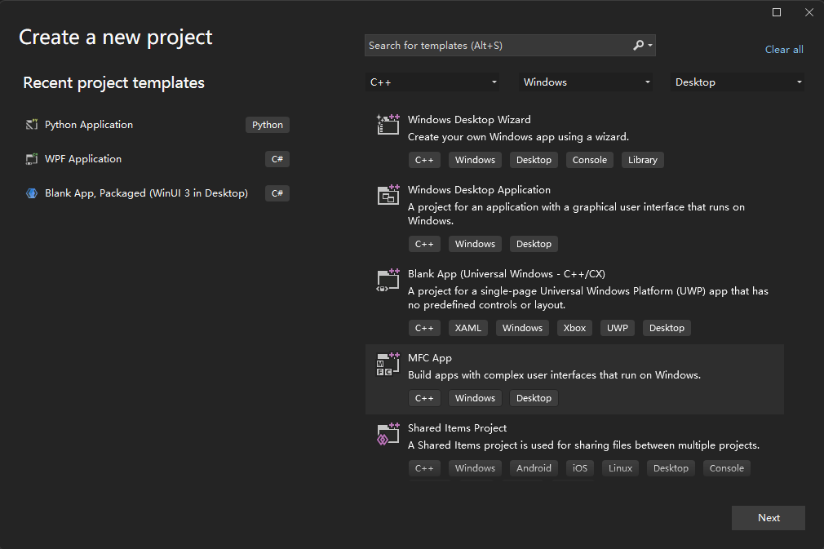
基于对话框的应用程序
File => new => Project => C++ => Windows => MFC App
3. 应用程序类型

Slide 35
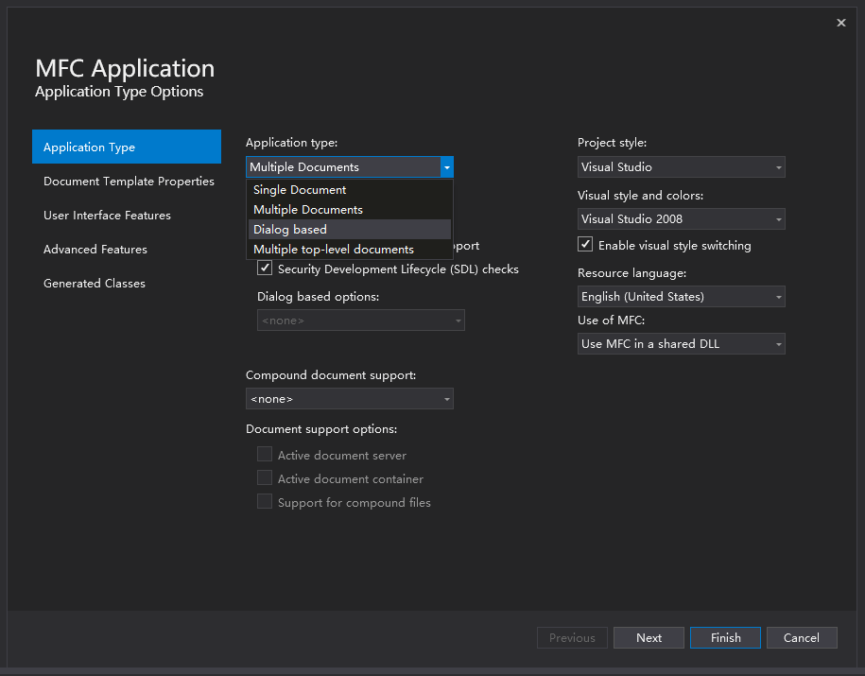
基于对话框的应用程序
File => new => Project => C++ => Windows => MFC App
MFC Application => Dialog based
3. 应用程序类型

Slide 36
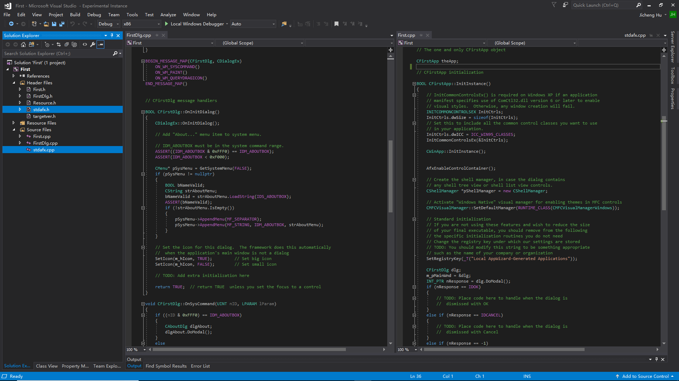
3. 应用程序类型

Slide 37
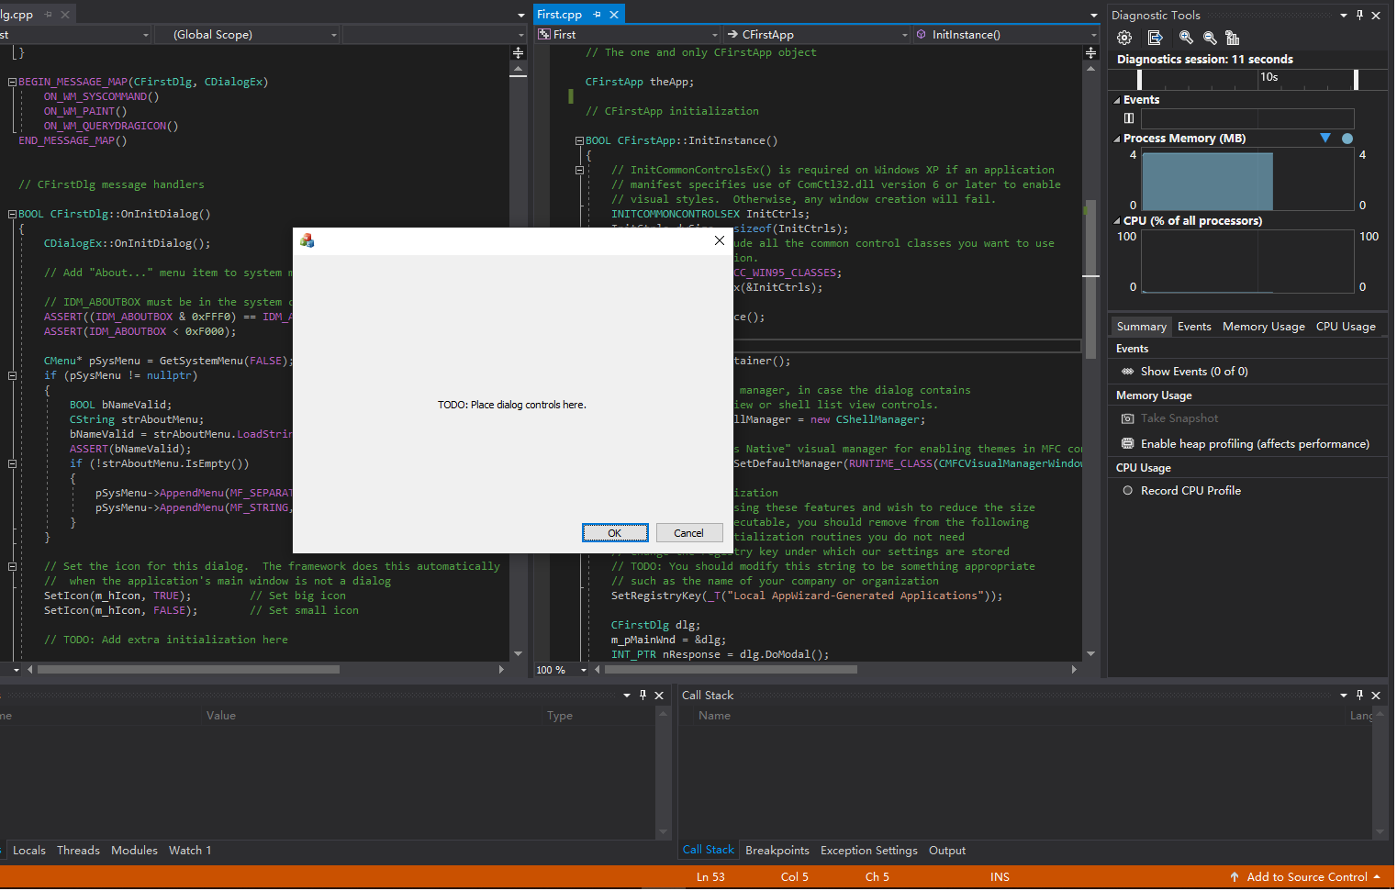
基于对话框的应用程序
F7编译 => F5 start debugging
3. 应用程序类型

Slide 38
WPF 应用程序
Windows Presentation Foundation，用于生成较好视觉体验的 Windows 应用程序
既可创建独立桌面应用程序，也可创建浏览器承载的应用程序
WPF 的核心是一个与分辨率无关并且基于向量的呈现引擎
WPF 包含在 .NET Framework 中，作为 .NET Framework 的一个子集存在，其类型大多位于 System.Windows 命名空间
界面设计使用可扩展应用程序标记语言 (XAML)
使用 C# 或 VB 实例化类、设置属性、调用方法以及处理事件
3. 应用程序类型

Slide 39
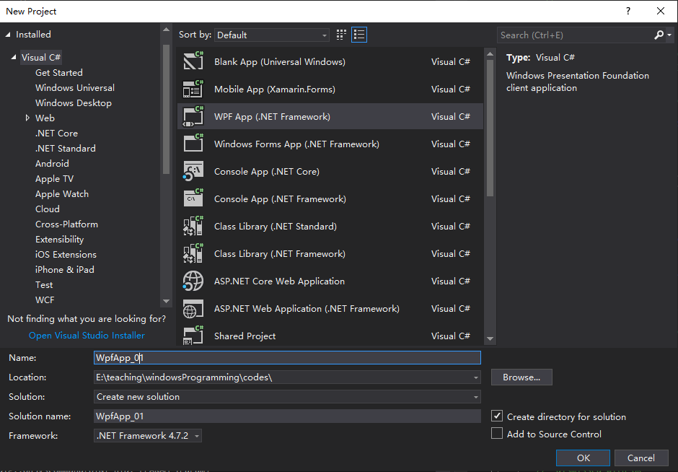
WPF应用程序
程序界面：基于XML的XAML语言定制； 程序逻辑：C#语言实现
3. 应用程序类型

Slide 40
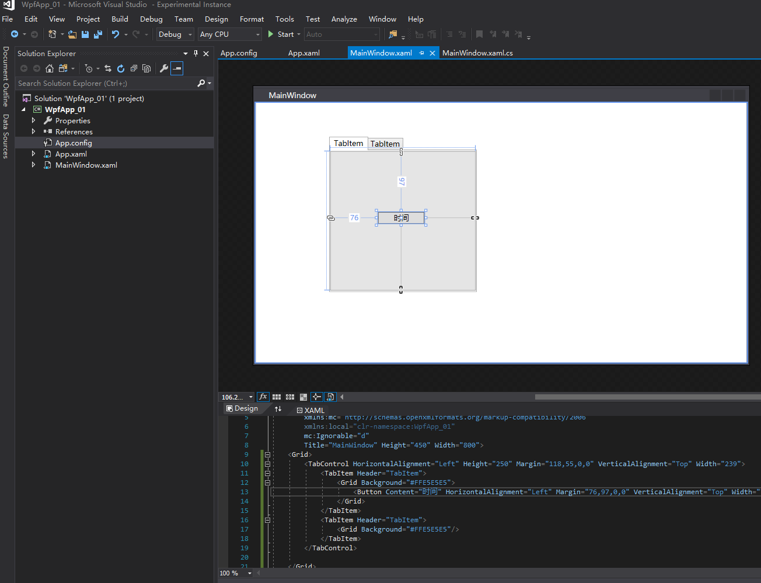
3. 应用程序类型

Slide 41
Agenda
工具及开发流程
编程语言
应用程序类型
函数指针与委托
代码管理
函数指针与委托

Slide 42
函数指针
代码段的入口地址
将函数作为参数或变量使用
https://www.codeproject.com/Articles/1160934/Asynchronous-Multicast-Delegates-in-Cplusplus
4. 函数指针与委托

Slide 43
委托(delegate)
它是一个引用类型，内容是方法名称，规定了参数列表
它是一个类，用来定义方法的类型，使得可以将其定义的方法当作另一个方法的参数来进行传递
private delegate void doSomething(string name)
doSomething doProtect = new doSomething ( protectMethod )
doSomething doWrite = new doSomething ( writeMethod)
参照C\C++语言的函数指针
委托保存的是对函数（function）的引用，即保存对存储在托管堆（managed heap）中的对象的引用，而不是实际值
委托保证安全，避免越界与地址无效
委托的基类是 System.Delegate
4. 函数指针与委托
Notes:
委托是一个可以引用方法的类型，当创建一个委托，也就创建一个引用方法的变量，进而就可以调用那个方法，即委托可以调用它所指的方法。

Slide 44
委托(delegate)
System.Delegate类是抽象类，不能直接实例化
系统和编译器可以显式地从 Delegate 类或
MulticastDelegate 类派生，用户是不允许由委托类
进行派生新类的。
4. 函数指针与委托
Notes:
多重委托, 多路委托

Slide 45
委托是异步（回调）操作和事件处理的重要环节
1. 定义委托
delegate void fireHandlerDelegate ( object sender, fireArgs fe );
需要指明委托名称、一个返回类型和一个参数列表
2. 声明委托类型的变量
fireHandlerDelegate fireHandler;
3. 初始化委托变量
fireHandler = new fireHandlerDelegate ( handlerFunc );
初始化委托变量时要把一个函数（此处handlerFunc为一个函数的名称）引用赋给委托变量，此函数需要具有与委托相同的返回类型和参数列表。使用new关键字创建一个新的委托，参数为要引用所需的函数，这是委托赋值的一个独特语法，函数名称是不带括号的。缩略写法：
fireHandler = handlerFunc;
4. 函数指针与委托

Slide 46
委托是异步（回调）操作和事件处理的重要环节
4. 有了引用函数的委托变量之后，我们就可以用委托变量调用handlerFunc 函数；也可以把委托变量传递给其他函数
fireHandler (sender, fe );
5. 委托可以调用多个方法，即一个委托变量可以引用多个函数，称为多路广播
6. 可以使用+=和-=运算符实现方法的增加和减少
7. 无返回值的委托，引用了多少个方法就会执行多少个方法。有返回值的委托同样会执行多个引用的方法，但返回的值是最后一个方法的返回值
4. 函数指针与委托

Slide 47
Agenda
工具及开发流程
编程语言
应用程序类型
函数指针与委托
代码管理
代码管理

Slide 48
用 git 做代码管理
拥抱开源世界，融入开源的时代，展开 git 的人生
使用 gitee 及 github
安装 git
VS 配合命令行工具
程序编码的人生
git 的人生
日三次 gitee, github
5.代码管理

Slide 49
outlines
1.2 Windows Programming
1.3 MVVM and WPF
1.4 UWP, WinUI and App SDK
1.1 Introduction
1.5 WebView2 and PWA
classic
new tech
future
考试复习请以课本为线索 !

Slide 50
1.3 MVVM and WPF

Slide 51
Agenda
XAML 数据绑定
XAML 数据绑定
MVVM 是什么
模式的实现
加入命令
课程实验项目 wpfTest 代码介绍

Slide 52
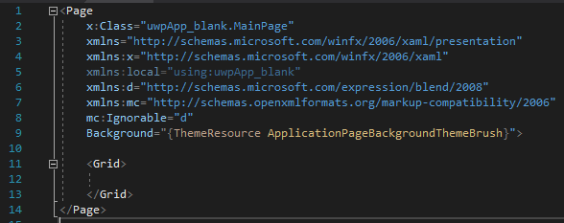
XAML
stands for eXtendible Application Markup Language
is a type of XML
nodes ( also known as tags, or elements )
Page - has numerous attributes which help to further describe the element
Grid
Nested Elements - The <Page></Page> contain the <Grid></Grid> element
closing tag
WHY?
closing tag

Slide 53
数据绑定
采用 XAML 进行数据绑定功能强大
一切皆绑定，绑定到一切
所有标记(tag)均有 DataContext 属性
其值成为被绑定的资源
为标签及其下的视觉树提供被展示的数据
被绑定的对象应该实现 INotifyPropertyChanged 接口
XAML 绑定亦拥有如下特征：
模式、更新数据源的触发器及转换器(Converter)
本课程将在后续章节中将详细讲解 Event 及相关技术
1. XAML 数据绑定
Notes:
Data Binding
- Extremely powerful with XAML
- Everything binds (to everything else)
- Every tag has DataContext property
Value becomes underlying binding source
Provides values from tag & down visual tree
- Underlying binding object should implement INotifyPropertyChanged interface
- XAML binding attributes provide additional characteristics
Mode, UpdateSourceTrigger, Converter

Slide 54
XAML 数据绑定
<Window>
<Grid>
<Label Content=“{Binding Name}” Width=“{Binding Size}” /> ...
…
this.DataContext = myObj;
其中 myObj 含有:
string Name
double Size
1. XAML 数据绑定
Notes:
where myObj contains

Slide 55
Agenda
XAML 数据绑定
MVVM 是什么
模式的实现
加入命令
课程实验项目 wpfTest 代码介绍
MVVM 是什么

Slide 56
什么是 MVVM
为绑定而特意设计的一种模式
类提供为整个视到源的绑定
为视提供逻辑封装
提供状态与行为
对视的耦合松弛
2. What is MVVM
Notes:
What is MVVM：
Pattern made specially for binding
Class provides the binding source for the entire view
Encapsulates logic for the view
Provides state and behavior
Loosely coupled to the view

Slide 57
MVVM 分层模型
View (XAML) 层
ViewModel 层
领域层
数据访问层
数据存储层
2. What is MVVM
Notes:
View (XAML) Layer
ViewModel Layer
Domain Layer
Data Access Layer
Data Storage Layer

Slide 58
MVVM 的目的
使视完全“状态驱动”
填补模型缺陷
将状态与行为从视中去耦
提供单元测试的能力
减少甚至消除代码后置类
2. What is MVVM
Notes:
Goals of MVVM
Make the view completely “State Driven”
Fill in for model short-comings
Decouple state and behavior from view
Provide ability to unit test
Reduction or even elimination of the code-behind class

Slide 59
MVVM 准则
ViewModel 对 View 无从知晓
为导航的需要，ViewModel 能引发一个让 View 拦截进来(hook into)的事件
除非使用 ViewModel 切换及数据模板
View 应该与 ViewModel 松弛耦合 (可能的话尽量推迟到运行时)
ViewModel 能暴露特定模型属性甚至整个模型
2. What is MVVM
Notes:
Rules of MVVM
ViewModel should have NO knowledge of the View
For navigation, ViewModel can raise an event that View can hook into
Unless using ViewModel switching & Data Templates (later)
View should have a loose coupling to ViewModel (not until runtime if possible)
ViewModel can expose individual model properties or model as a whole

Slide 60
MVVM vs MVC
MVVM
一种架构序列，它促使在开发后端逻辑及业务逻辑时与 GUI 分离
Model 定义对象和实体，用户接口由 View 定义，ViewModel 描述视与模型的交融
Windows 下 wpf
输入自模型开始
ViewModel 提供一对多的映射链接
例如既映射到列表，又映射到下拉菜单
The view of MVVM holds any reference to the view information. May share some views on ViewModel
The function of view doesn’t have any awareness about the model.
MVC
一种架构序列，用于将开发的应用分离成3个内联部分(控制器、视及模型)的用户接口
Model 用于表示数据，View 用于定义用户接口，而 Controller 管理请求
Java, Spring, Asp 及 .NET
输入由 Controller 管理
Controller 与 View 的连接采用多对一
一个视可以被多个控制操作
The MVC view is established to define the user interface, and it doesn’t have any relation with the controller.
The view has functions on the controller, and the controller does not pass any logic to the model.
2. What is MVVM

Slide 61
Agenda
XAML 数据绑定
MVVM 是什么
模式的实现
加入命令
课程实验项目 wpfTest 代码介绍
模式的实现

Slide 62
模式的实现
一个 ViewModel 就是一个类：
包装(wrap)一个或多个领域模型
提供属性通告
(可选)提供检验确认(validation)通告
暴露绑定的属性(或者模型)
包含有命令行为
能完全独立于视进行测试
能触发事件回到视中(响应)
3. Implementing the Pattern
Notes:
Implementing the Pattern
A ViewModel is just a class that
Wraps one or more domain models
Provides property notification
Provides validation notification (optional)
Exposes bindable properties (or model)
Contains commanding behavior
Can be tested completely independent of the view
Can fire events back to the view

Slide 63
连接到视
ViewModel 类成为视的“DataContext”
Window 或者 UserControl
可以在任何方便的地方进行设置
视可以选择拦截进入(hook into) ViewModel 事件
方便视导航(view navigation)
3. Implementing the Pattern
Notes:
Connecting to View
ViewModel class becomes the “DataContext” of the View
Window or UserControl
Can be set anywhere convenient
View can optionally hook into ViewModel events
Good for view navigation

Slide 64
Agenda
XAML 数据绑定
MVVM 是什么
模式的实现
加入命令
课程实验项目 wpfTest 代码介绍
加入命令

Slide 65
Action delegate
0, 1 或多个输入参数，无返回值
private static int result;
static void Main(string[] args)
{ // Action with a Lambda expression
Action<int, int> Addition = (param1, param2) => result = param1 + param2;
Addition(10, 20);
Console.WriteLine($"Addition = {result}");
}
0, 1 或多个输入参数，无返回值
private static int result;
static void Main(string[] args)
{ // Action with an Anonymous method
Action<int, int> Addition = delegate (int param1, int param2)
{
result = param1 + param2;
}
Addition(10, 20);
Console.WriteLine($"Addition = {result}");
}
0, 1 或多个输入参数，无返回值
private static int result;
static void Main(string[] args)
{
Action<int, int> Addition = AddNumbers;
Addition(10, 20);
Console.WriteLine($"Addition = {result}");
}
private static void AddNumbers(int param1, int param2 )
{
result = param1 + param2;
}
4. Adding Commanding
Notes:
- Action takes zero, one or more input parameters, but does not return anything

Slide 66
Func delegate
1 个输入参数，1 个返回值
public delegate TResult Func<int T, out TResult>(T arg);
多个输入参数，1 个返回值
public delegate TResult Func<in T1, in T2, out TResult>(T1 arg, T2 arg2)
尖括号中的最后一个参数是返回值的类型，其它的是输入参数的类型
static void Main(string[] args)
{
Func<int,int,int> Addition = AddNumbers;
int result = Addition(10, 20);
Console.WriteLine($"Addition = {result}");
}
private static int AddNumbers(int param1, int param2 )
{
return param1 + param2;
}
static void Main(string[] args)
{ // Func with an anonymous method
Func<int,int,int> Addition = delegate (int param1, int param2)
{
return param1 + param2;
};
int result = Addition(10, 20);
Console.WriteLine($"Addition = {result}");
}
static void Main(string[] args)
{ // Func with a Lambda expression
Func<int,int,int> Addition = (param1, param2) => param1 + param2;
int result = Addition(10, 20);
Console.WriteLine($"Addition = {result}");
}
4. Adding Commanding
Notes:
One input parameter and one return parameter
Several input parameters and one return parameter
The last parameter in the angle brackets <> is considered as the return type and remaining parameters are considered as input parameter types

Slide 67
命令
class CustomCommand : ICommand
{
// 当能不能做(determination)发生变化时会触发的事件(必须要实现)
public event EventHandler CanExecuteChanged;
public void Execute(object param) // execution(必须)
{
ExecuteAction?.Invoke(param);
}
public bool CanExecute(object param) // determination (必须)
{
if (CanExecuteAction != null)
return CanExecuteAction(param);
return false;
}
public Action<object> ExecuteAction { get; set; }
public Func<object, bool> CanExecuteAction { get; set; }
}
一种 XAML 技术
并非是 MVVM-关联的专有技术
Works great with MVVM
ViewModel 对 View 的响应是通过 Command 来完成的（View 对 ViewModel 的调用）: VM 中声明命令, V 中绑定命令
Command 类
继承自 ICommand
提供执行及执行判断(determination of execution, 能否执行)
4. Adding Commanding
Notes:
Commanding
XAML Technology
Not specifically MVVM-related
Works great with MVVM
Command classes
Inherit ICommand
Used with implementers of ICommandSource
Provide execution and determination of execution

Slide 68
在 MVVM 中使用命令
有时命令需要访问 ViewModel 的状态
例如保存用户输入的数据
命令类并非“属于”某一 ViewModel
需要讲相关类勾连到一起
命令的执行需要访问 VM 的状态
4. Adding Commanding
Notes:
Commanding in MVVM
- Sometimes a command needs access to ViewModel state
Saving of data entered by user
- Command classes don′t “belong” to a ViewModel
- Need way to hook classes together
Command execution needs to access VM state

Slide 69
在 MVVM 中使用命令
技术方法 1:
在命令的构造函数中收进一个 VM 的副本
技术方法 2:
采用 Delegate/Relay Command 模式
容许将方法的指针传递到命令
方法本身驻留在 ViewModel 中
采用哪个技术方案取决于命令的重用性需要
https://docs.microsoft.com/en-us/dotnet/api/microsoft.visualstudio.platformui.delegatecommand?view=visualstudiosdk-2022
https://docs.microsoft.com/en-us/archive/msdn-magazine/2013/may/mvvm-commands-relaycommands-and-eventtocommand
4. Adding Commanding
Notes:
Commanding in MVVM
Technique 1:
Receive copy of ViewModel into command constructor
Technique 2:
Use Delegate/Relay Command pattern
Allows passing of method pointers into command
Methods reside in ViewModel
Which technique is used depends on command reusability necessities

Slide 70
Agenda
XAML 数据绑定
MVVM 是什么
模式的实现
加入命令
课程实验项目 wpfTest 代码介绍
课程实验项目 wpfTest 代码介绍

Slide 71
wpfTest
https://gitee.com/principlewindows/wpfTest
是实验课进行的依据
其中的大量编程技巧会在期末考试中被考到
5.课程实验项目 wpfTest 代码介绍

Slide 72
outlines
1.2 Windows Programming
1.3 MVVM and WPF
1.4 UWP, WinUI and App SDK
1.1 Introduction
1.5 WebView2 and PWA
classic
new tech
future
考试复习请以课本为线索 !

Slide 73
1.4 UWP, WinUI and App SDK

Slide 74
Agenda
Introduction to Windows App SDK
Introduction to Windows App SDK
App SDK project development
Windows app design

Slide 75
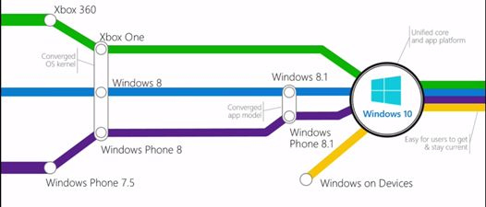
UWP, WinUI 与 App SDK 的发展历程
近些年来 WINDOWS 编程技术发展迅速
Universal Windows Platform（通用Windows平台）
微软新提出的一种应用种类：通过统一的开发平台，使开发者针对其开发的代码在多种不同的设备上实现共享，并为用户提供统一的使用体验
Windows 10 应用商店里所有的程序都是UWP应用
UWP基于.NET Framework，也可用VC++开发
也可采用基于Xamarin的.NET框架，完成对安卓、iOS的跨平台支持
桌面应用程序转换器(Desktop Application Converter)，可以把现有的桌面应用程序（.NET 4.6.1 或 Win32）转换成 UWP程序
[‘zæmərɪn]
https://docs.microsoft.com/en-us/xamarin/get-started/what-is-xamarin
1. Introduction to Windows App SDK
Notes:
Get Started with Xamarin - Visual Studio App Center | Microsoft Docs
https://github.com/microsoft/WindowsAppSDK/blob/main/docs/roadmap.md

Slide 76
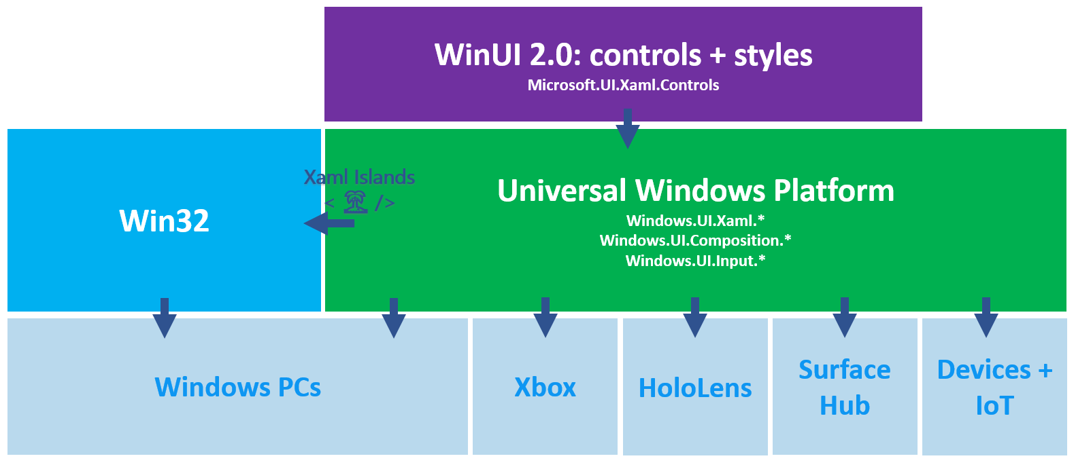
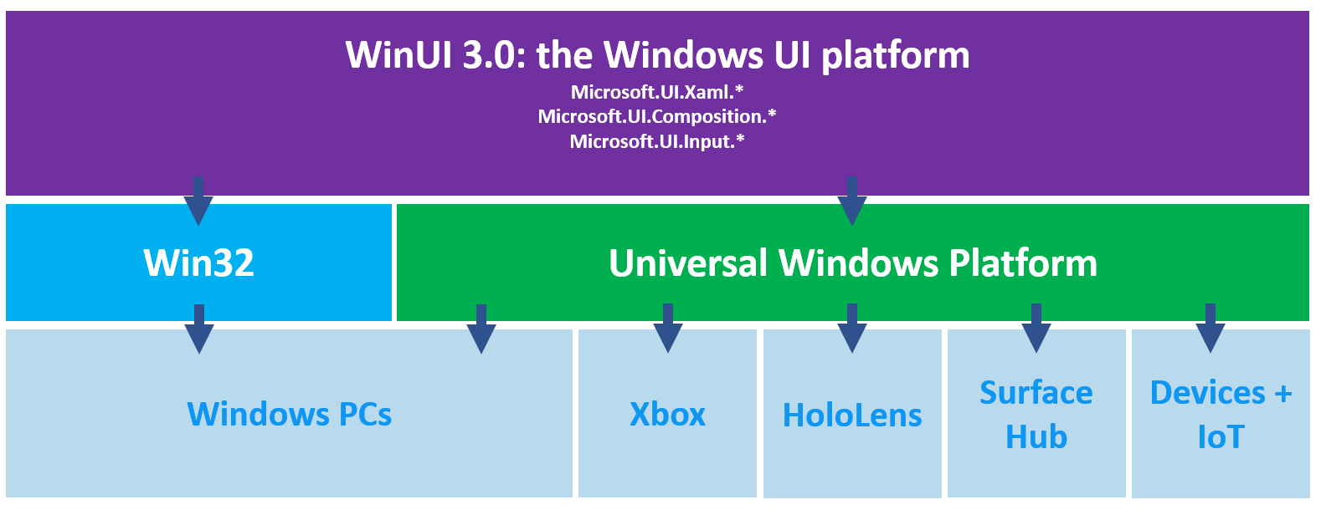
Evolution of WinUI
By completely decoupling XAML, composition, and input APIs from the Windows 10 SDK, the scope of WinUI 3 includes the full Windows 10 native UI platform.
All new XAML features will eventually ship as part of WinUI. The existing UWP XAML APIs that ship as part of the OS will no longer receive new feature updates.
https://docs.microsoft.com/en-us/windows/apps/winui/
从捆绑到釜底抽薪！

Slide 77
Windows App SDK
The Windows App SDK — the new name for Project Reunion and WinUI 3 — brings a unified set of APIs and tools for developing desktop apps to Windows 11 and Windows 10.Choose your UI, language, and technology then share your apps with millions.
a set of new developer components and tools that represent the next evolution in the Windows app development platform
provides a unified set of APIs and tools that can be used in a consistent way by any desktop app on Windows 11 and downlevel to Windows 10, version 1809
The Windows App SDK does not replace the existing desktop Windows app types
.NET (including Windows Forms and WPF)
desktop Win32 with C++.
It complements existing platforms with a common set of APIs and tools that developers can rely on across these platforms.
规范 API 调用
Notes:
https://docs.microsoft.com/en-us/windows/apps/windows-app-sdk/

Slide 78
Windows App SDK 的优势
在桌面应用的不同平台上实现协调一致的 API 展示
在多个 Windows 版本间实现持续一致体验
更快的 SDK 发布节奏
更安全统一的接口规范，便于 wine 等兼容
https://www.winehq.org/
1. Introduction to Windows App SDK

Slide 79
Agenda
Introduction to Windows App SDK
App SDK project development
Windows app design
App SDK project development

Slide 80
如何使用 Windows AppSDK 开发应用程序界面
Windows App SDK 运行时分发及扩展的独立安装包
https://learn.microsoft.com/en-us/windows/apps/windows-app-sdk/downloads
VS 安装选项
C#：工作负载选.NET桌面开发，右边单组件可选栏的最下边勾选“Windows 应用 SDK C# 模板”
C++：工作负载选C++桌面开发，右边单组件可选栏的最下边勾选"Windows应用SDK C++模板”
在选项卡“单个组件”中找到“SDK、库和框架”条目，勾选Windows 10 SDK (10.0.19041.0)
项目的创建、修改及配置
项目的创建后续幻灯片讲解
当项目启动调试时出现问题应该尝试 Retarget Project 到合适的目标平台
右击项目名称在菜单中选取“Edit Project”菜单项可以修改项目工程文件（慎用！备份！）
Nuget 包的获取
通过 WinUI Gallery 选择合适的界面元素
2. App SDK project development

Slide 81
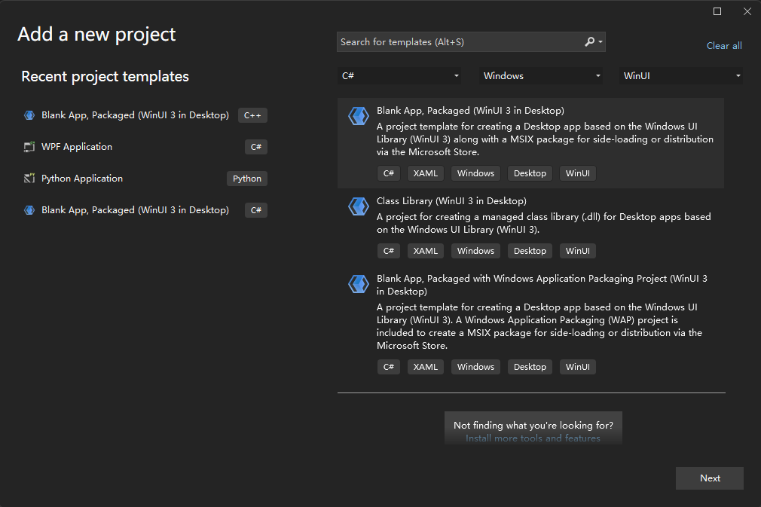
WinUI Example
Create a Blank App (helloWinUI)
In Visual Studio, create a new project using the Blank App (C++/WinUI) project template, and name it HelloWinUI_cpp
In Visual Studio, create a new project using the Blank App (C#/WinUI) project template, and name it HelloWinUI_cs
2. App SDK project development

Slide 82
cpp/WinUI Example
Add a WinUI control to MainPage
Open MainPage.xaml.
Then, paste the following markup between the existing opening and closing Window tags, overwriting the existing StackPanel element.
<StackPanel Orientation="Horizontal" HorizontalAlignment="Center" VerticalAlignment="Center">
<Button x:Name="myButton" Click="myButton_Click">Click Me</Button>
</StackPanel>
2. App SDK project development

Slide 83
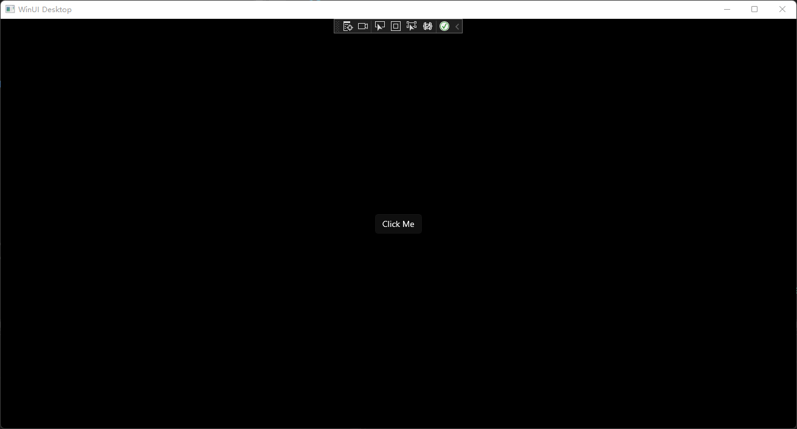
cpp/WinUI Example
Edit MainPage.h and .cpp
代码参见 https://gitee.com/principlewindows/HelloWinUI
2. App SDK project development

Slide 84
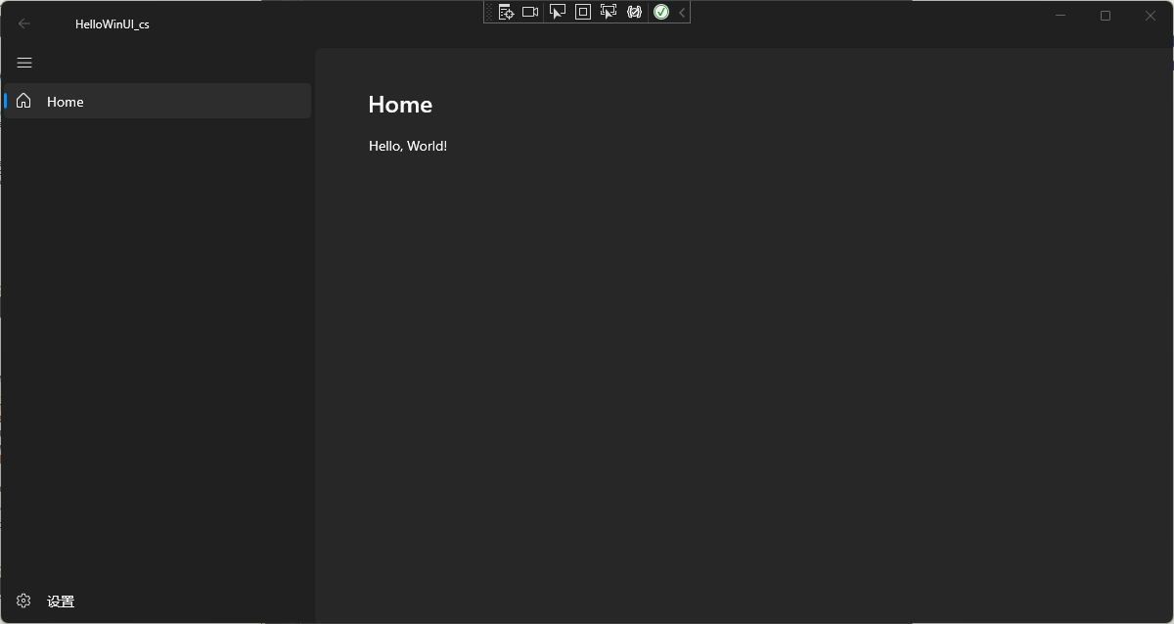
C#/WinUI Example
Edit HelloWinUI_cs.csproj
Add <WindowsAppSDKSelfContained>true</WindowsAppSDKSelfContained> in the tag of <PropertyGroup>
代码参见 https://gitee.com/principlewindows/HelloWinUI
D:\Program Files\Microsoft Visual Studio\2022\Community\Common7\IDE\Extensions\u1udtwhe.2b0\Microsoft.VisualStudio.Shell.15.0.dll
D:\Program Files\Microsoft Visual Studio\2022\Community\Common7\IDE\Extensions\u1udtwhe.2b0\Microsoft.VisualStudio.Utilities.dll
2. App SDK project development

Slide 85
Agenda
Introduction to Windows App SDK
App SDK project development
Windows app design
Windows app design

Slide 86
Design
Elevator pitch: （三用）
useful(有用), usable(可用) and desirable(好用才想用)
The objective outcome we hope for with a development project
如何优化(optimize)与所开发的系统或目标产品的交互，以便以有效(effective)、有用(useful)、可用(usable)及好用(desirable)的方式支持(support)和扩展(extend)用户的使用体验
需要考虑的要素：
目标用户群擅长和不擅长什么（good and bad at）
怎样可能帮助目标用户以其当前习惯的方式做事情
如何提供优质的用户体验（quality user experiences）
倾听需求，让用户参与设计（getting them involved in the design）
硬件成本的快速下降将极大推动技术的进步与普及
3. Windows app design

Slide 87
Fluent Design System
参考阅读网页
FLUENT官网 https://www.microsoft.com/design/fluent/
https://docs.microsoft.com/en-us/windows/apps/design/
五大核心元素：
Light（光感）
Depth（深度）
Motion（动画）
Material（材质）
Scale（缩放）
硬件成本的快速下降将极大推动技术的进步与普及
nVidia 的实时光线追踪技术与
机器学习使Fluent的前景充满遐想
3. Windows app design

Slide 88
Design toolkits for Fluent Design
参考阅读网页
https://docs.microsoft.com/en-us/windows/apps/design/downloads/#tools
Figma toolkit
需要安装武大正版软件主页上的 photoshop
Fluent XAML Theme Editor
https://github.com/Microsoft/fluent-xaml-theme-editor
个人观点
Fluent 的出现意味着coding与designing的分离
并将逐步发展到 UI 与 UX 的分离
未来windows软件的生产将是： 编码+设计
技术+艺术
3. Windows app design

Slide 89
outlines
1.2 Windows Programming
1.3 MVVM and WPF
1.4 UWP, WinUI and App SDK
1.1 Introduction
1.5 WebView2 and PWA
classic
new tech
future
考试复习请以课本为线索 !

Slide 90
1.5 WebView2 and PWA

Slide 91
Agenda
WebView2
WebView2
PWA

Slide 92
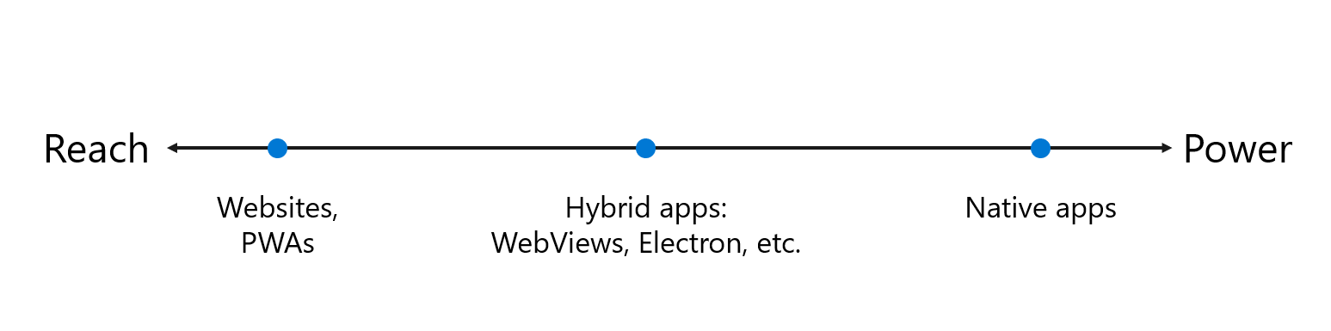
Microsoft Edge WebView2
embed web technologies (HTML, CSS, and JavaScript) in your native apps
or build all of the native app within a single WebView instance
The WebView2 control uses Microsoft Edge (Chromium) as the rendering engine to display the web content in native apps
Hybrid app approach
Web apps allow for a broad reach. As a Web developer, you can reuse most of your code across different platforms
To access all the capabilities of a native platform, use a native app
Hybrid apps allow developers to enjoy the best of both worlds: the ubiquity and strength of the web platform, combined with the power and full capabilities of the native platform.
cloud native
1. WebView2
Notes:
https://docs.microsoft.com/en-us/microsoft-edge/webview2/
什么是 CSS?
- CSS 指层叠样式表 (Cascading Style Sheets)
- 样式定义如何显示 HTML 元素
- 样式通常存储在样式表中
- 把样式添加到 HTML 4.0 中，是为了解决内容与表现分离的问题
- 外部样式表可以极大提高工作效率
- 外部样式表通常存储在 CSS 文件中
- 多个样式定义可层叠为一个
ubiquity：无处不在

Slide 93
Agenda
WebView2
PWA
PWA

Slide 94
PWA
Progressive Web App are websites that are progressively enhanced to function like native apps on supporting platforms.
Your app is built on a standards-based web platform
Allows users to install your app directly from the browser
Allows users to install your app without a store-based deployment or registration
enhance engagement with web surfing users
push notifications
app-like integration
offline support
discover through search and link-sharing
updated using web server code
PWA vs 快应用、小程序
PWA and 快应用、小程序
2. PWA
Notes:
https://docs.microsoft.com/en-us/microsoft-edge/progressive-web-apps-chromium/

Slide 95
第一章总结
熟悉Visual Studio开发环境
简单的 Windows 程序
WPF 程序设计
WinUI, App SDK
教学资料及示例
https://gitee.com/principlewindows
一些背景知识、新技术及技术发展趋势

Slide 96
课后练习作业
熟悉 MVVM 的基本思想
上网查找资料阅读
熟悉 WPF 窗体应用程序创建流程
掌握基本控件如 button, label, textbox, listbox, dataGrid, combox 的用法
实验准备：
https://gitee.com/principlewindows/win-principle-2022/tree/main/labs/lab_1
选做：搭建 VS 下 python 调试环境及机器学习平台 pytorch，尝试 gym
lab_1/pytorch.md, msys2.md, python_env.md, anaconda.md, gym.md 等
安装 anaconda, 安装 pytorch, 创建 env_pytorch 环境
下载 gym, 激活 env_pytorch 环境 pip install gym 出错后安装相应的缺失模块
https://github.com/openai/gym
（第7周内）提交完整的文档 .md 获取平时成绩（选做部分可以多人协作）

Slide 97
THANK YOU !

